Slide 1
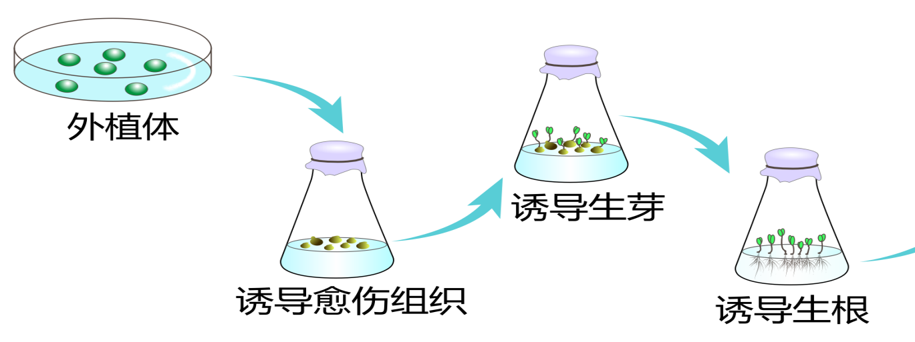
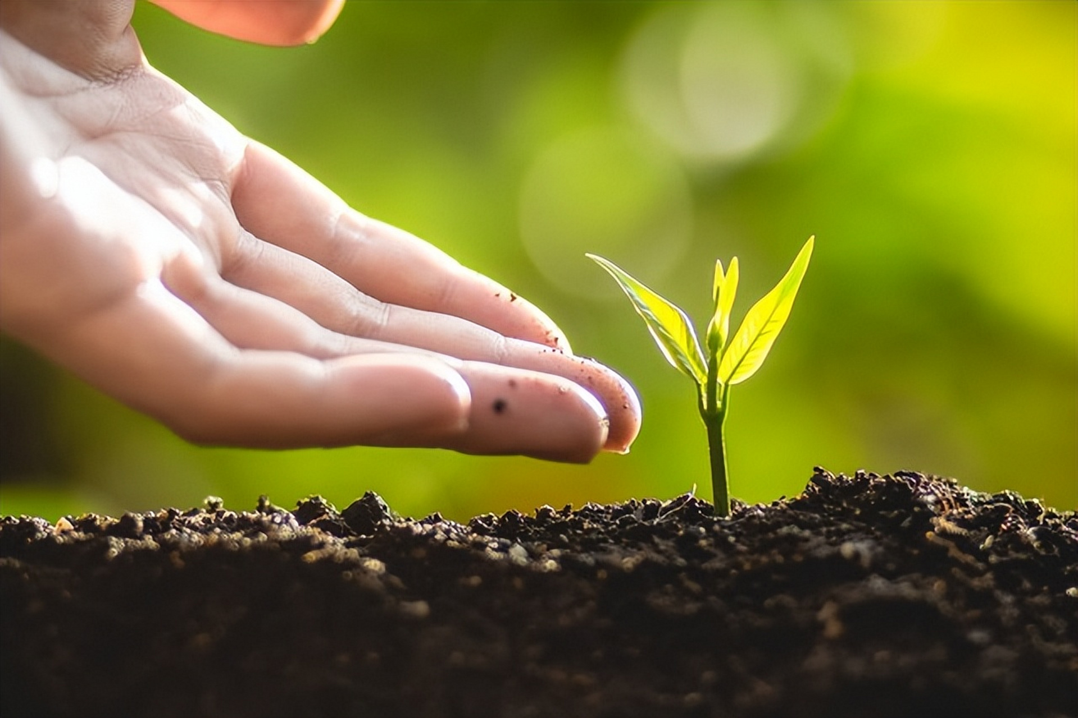
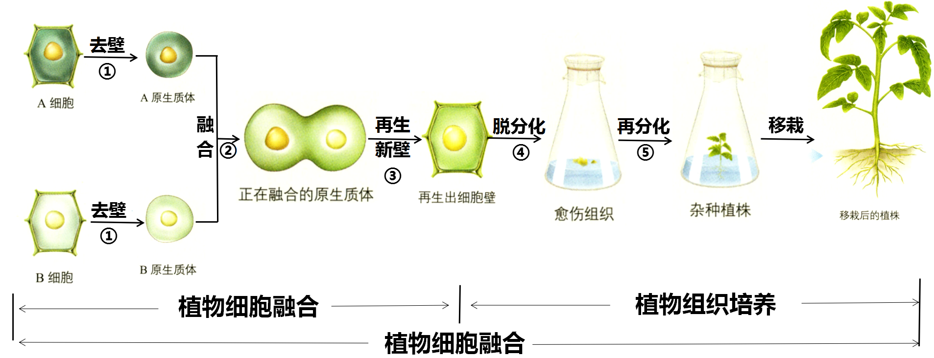
植物细胞工程的相关技术
植物组织培养
移栽成活
植物体细胞杂交技术

Slide 2
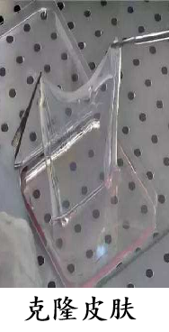
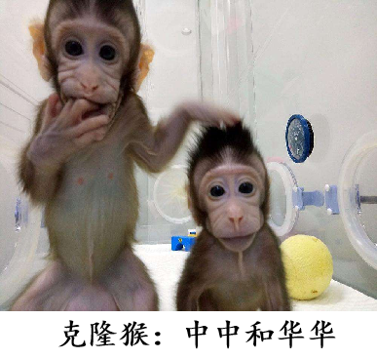
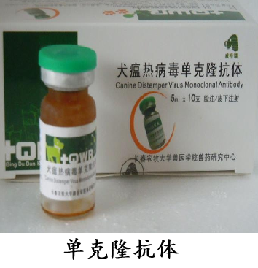

2.2动物细胞工程
动物细胞培养
动物细胞融合
动物细胞核移植
动物细胞培养技术是其他动物细胞工程技术的基础。

Slide 3
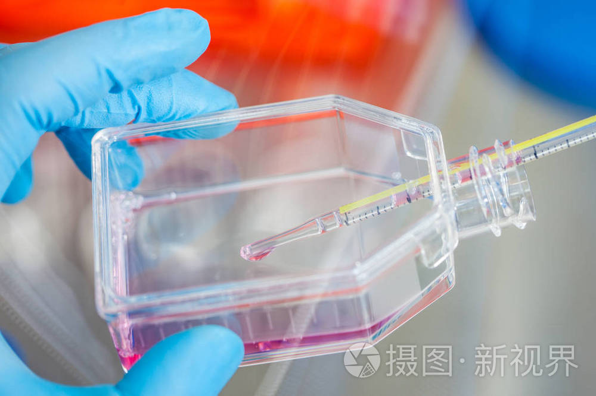
第2节 动物细胞工程
Part1 动物细胞培养
目录 /CONTENTS
01
动物细胞培养的条件
02
动物细胞培养的过程
03
微生物的纯培养
干细胞培养及其应用

Slide 4
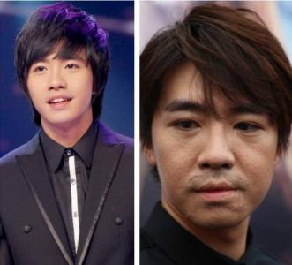
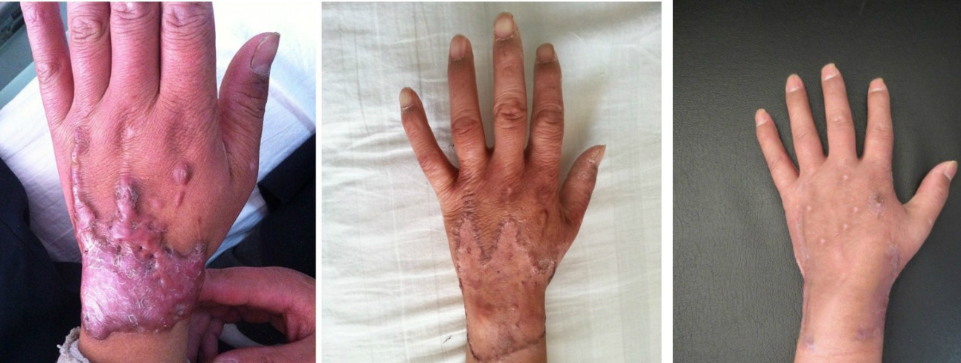
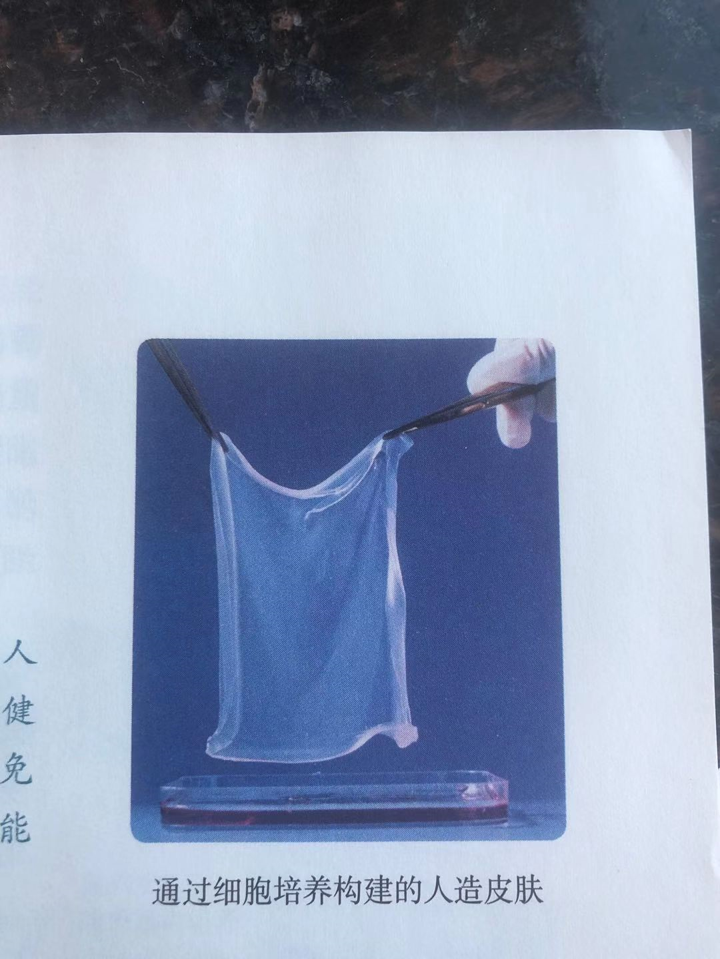
从社会中来
皮肤的自体移植
大面积烧伤？
小面积烧伤：植皮(自身)后恢复
灰绿色
患者自身的不够用，如何解决？
1）使用他人皮肤？
2）培养自身细胞？
Notes:
在治疗大面积烧伤时，通常采用的方法是取烧伤病人的健康皮肤进行自体移植。但对这样的病人来说，自体健康皮肤非常有限，使用他人皮肤来源又不足，而且会产生免疫排斥反应。
讨论：怎样才能获得大量的自体健康皮肤？能不能用自体皮肤的单个细胞培养出可供移植的皮肤？
可以从病人身上取少量正常、健康的皮肤在体外进行培养、扩增；目前，科学家还在研究对皮肤干细胞进行培养，以获得适合临床上使用的人造皮肤；既解决了来源不足，又不会产生排斥反应

Slide 5
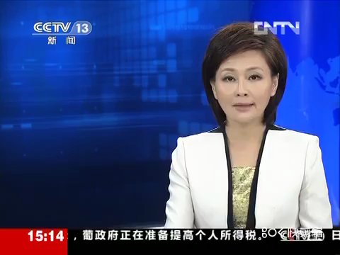
人造皮肤：人体再生术的秘密

Slide 6

一、动物细胞培养
从动物体中取出相关的组织，将它分散成单个细胞，然后在适当的培养条件下，让这些细胞生长和增殖的技术。
1、概念：
动物体
取出
组织
分散
单个细胞
适宜条件
细胞生长和增殖
2、目的：
获得细胞或细胞产物；不能获得完整动物个体。
3、原理：
细胞增殖（有丝分裂）
那么，动物细胞的培养需要哪些条件呢？
Notes:
动物体内的细胞之所以能够维持正常的生命活动，是因为机体给这些细胞提供了适宜的条件。你还记得有哪些条件吗？

Slide 7
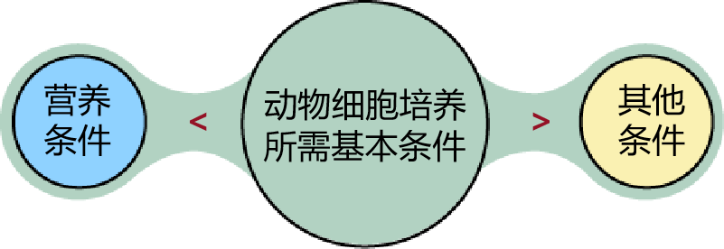

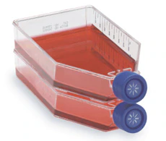

01
（一）动物细胞培养的条件
充足的营养、稳定的内环境
无菌、无毒的环境
适宜的温度、pH
和渗透压
适宜的气体环境
糖类、氨基酸、无机盐、维生素 …

Slide 8
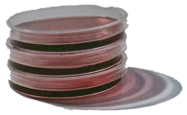
（一）动物细胞培养的条件
1.营养
（1）培养基构成：
合成培养基
＋
血清等一些天然成分
合成培养基：
将细胞所需的营养物质（糖类、氨基酸、无机盐、维生素等）按种类和所需量严格配制的培养基。
动物血清等：
含有尚未研究清楚的细胞所需的营养物质（提供细胞生存 和增殖所需要的生长调节因子）
（2）培养基类型 ：
液体培养基
（培养液）
2.无菌、无毒的环境
血清：不耐高温，滤过除菌法
①对培养液和所有培养用具进行灭菌处理，适量添加抗生素。
②在无菌环境下进行操作。
培养皿
③培养液需要定期更换：
清除代谢物，防止细胞代谢物积累对细胞自身造成危害。

Slide 9
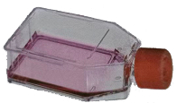
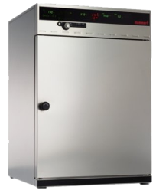
（一）动物细胞培养的条件
3.温度、pH和渗透压
与人体内环境的理化性质相似
（1）适宜的温度：
36.5±0.5℃
哺乳动物细胞培养的温度多以___________为宜；
（2）适宜的pH：
7.2-7.4
多数动物细胞生存的适宜pH为________
维持细胞正常的形态和功能
（3）适宜的渗透压：
目的________________________。
4.气体环境
培养瓶
O₂：
细胞代谢所必需
（1）气体组成及作用：
CO₂：
维持培养液的pH
（2）具体操作：
置于含有95%空气和5%CO₂的混合气体的CO₂培养箱中进行培养。
通常采用培养皿或松盖培养瓶。
CO₂培养箱

Slide 10
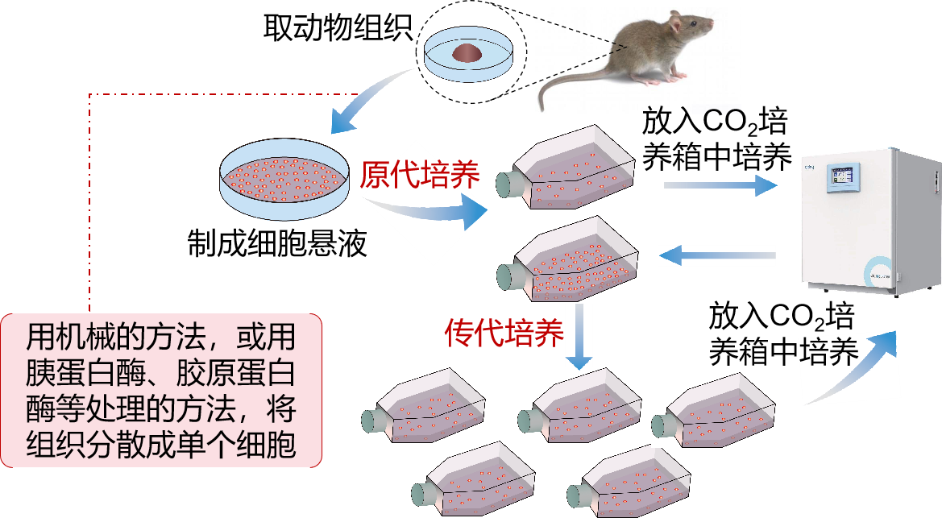
二
动物细胞培养的过程
动物胚胎或幼龄动物的组织、器官
胰蛋白酶
单个细胞
加培养液
细胞悬浮液
原代培养
10代细胞
细胞株
50代细胞
传代培养
细胞系
无限传代
Notes:
体外培养的动物生长类型

Slide 11
机械法、胰蛋白酶、胶原蛋白酶处理
动物组织
分散成单个细胞
1.取什么样的组织？
选动物胚胎或幼龄动物的器官或组织
原因：其细胞生命力旺盛，分化程度低，分裂能力强。
2.为什么要分散成单个细胞？如何分散？
方法：机械法、胰蛋白酶（或胶原蛋白酶）等处理
①说明动物细胞间的物质主要是什么成分？
蛋白质
②用胃蛋白酶可以吗？
不可以，因为胃蛋白酶的最适PH为1.5左右
③胰蛋白酶不会把细胞消化吗？
酶的作用时间过长，也会破坏细胞结构

Slide 12

机械法
胰蛋白酶
胶原蛋白酶处理
动物
组织块
分散成
单个细胞
加培养液
细胞悬液
3.为什么要将动物组织块分散成单个细胞，制成细胞悬液？
成块的组织中细胞与细胞靠在一起，彼此限制了细胞生长和增殖。
体外培养动物细胞分为两类
①悬浮生长细胞
细胞能够悬浮在培养液中生长増殖
②贴壁生长细胞
细胞需要贴附于某些基质（如培养瓶壁）表面才能增殖（主要类型）

Slide 13
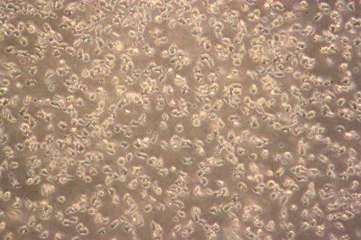
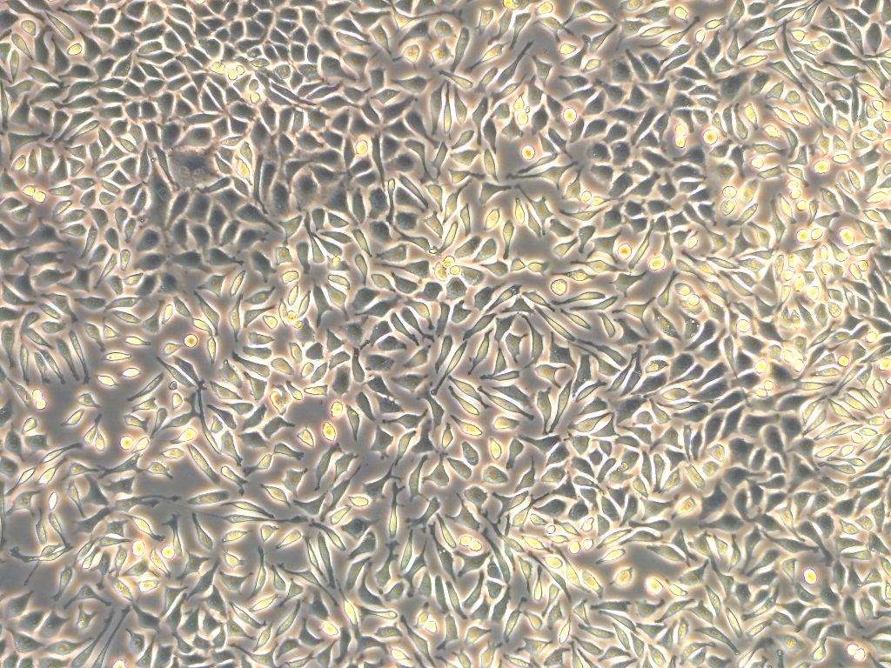
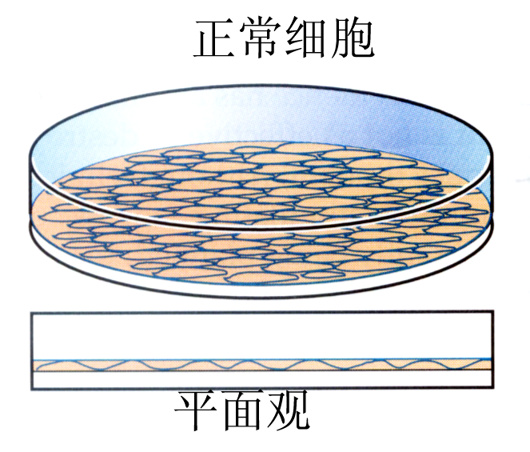
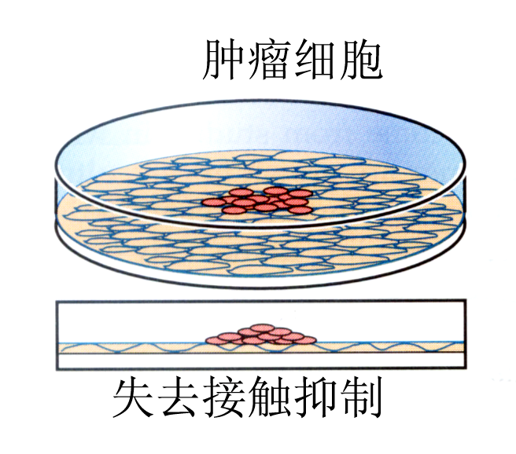
细胞悬液
细胞贴壁、接触抑制
形成一层细胞
可形成多层细胞
肿瘤细胞失去接触抑制，条件适宜在培养液可以无限增殖下去。

Slide 14
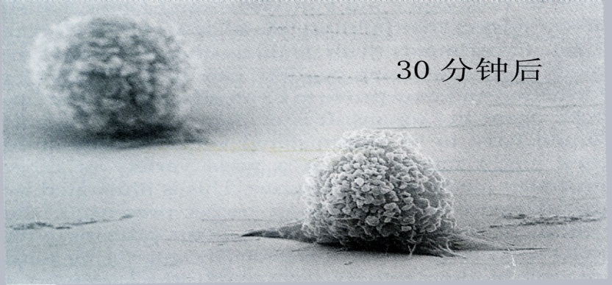
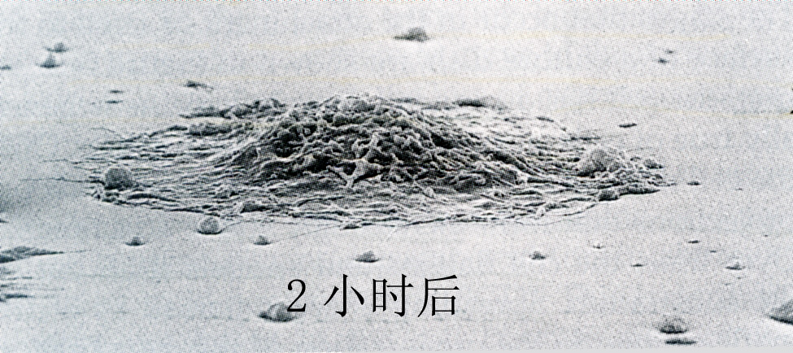
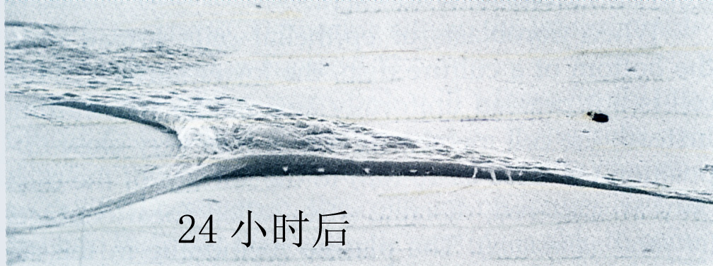
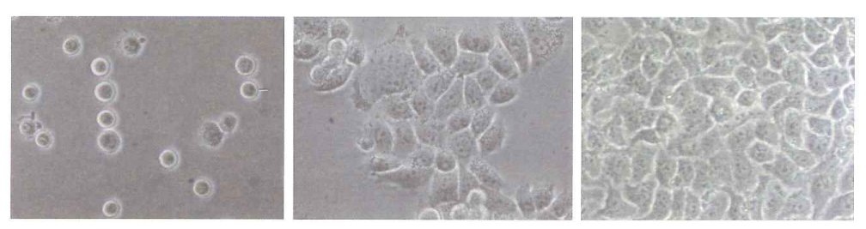
4.什么是细胞贴壁？什么是接触抑制？
①细胞贴壁：某些细胞需要贴附于某些基质表面才能增殖，这类细胞往往贴附在培养瓶的瓶壁上。
②接触抑制：当贴壁细胞分裂生长到表面相互接触时，细胞停止分裂增殖的现象。
细胞贴壁过程
要求：培养瓶或培养皿的内表面光滑、无毒、易于贴附
贴壁生长与接触抑制
圆球形细胞刚开始
铺展贴壁生长（100×）
培养的动物细胞贴壁生长
并进行有丝分裂（100×）
细胞单层贴壁生长铺满瓶壁后出现接触抑制（100×）

Slide 15
机械法
胰蛋白酶
胶原蛋白酶处理
动物
组织块
分散成
单个细胞
加培养液
细胞悬液
放入培养瓶
在适宜条件中
判断依据：是否分瓶！
5.什么是原代培养和传代培养？
原代培养
①原代培养：指动物组织经处理后的初次培养。
②传代培养：第一次分瓶后的细胞培养。
在适宜条件中
分瓶培养
传代培养

Slide 16
6.为什么要分瓶培养？怎样处理？
细胞密度过大、有害代谢物积累、营养物质缺乏等
悬浮生长
细胞分裂受阻
贴壁生长
(大多数）
接触抑制
①收集
细胞
悬浮培养的细胞:直接用离心法收集
贴壁细胞:用胰蛋白酶处理分散成单个细胞，再用离心法收集
传代培养
加培养液
②制成细胞悬液，分瓶培养

Slide 17

动物细胞培养的过程
取动物组织
用机械法 或用胰蛋白酶、胶原蛋白酶等处理
小结
分散成单个细胞
加培养液
细胞悬液
在培养皿或培养瓶内
悬浮生长
细胞密度过大、有害代谢物积累、营养物质缺乏等
原代培养
贴壁生长
(大多数）
细胞分裂受阻
分瓶
培养
接触抑制
解决方法
悬浮培养的细胞:直接用离心法收集
贴壁细胞:用胰蛋白酶处理分散成单个细胞，用离心法收集
①收集细胞
传代培养
②制成细胞悬液，分瓶培养

Slide 18
7.植物组织培养和动物细胞培养的比较
比较项目 | 植物组织培养 | 动物细胞培养
原理
培养基性质
培养基特有成分
培养结果
培养目的
相同点
细胞的全能性
细胞增殖
常用固体培养基
常用液体培养基
蔗糖、植物激素
葡萄糖、动物血清
植物体
许多细胞
快速繁殖等
获得细胞或细胞产物
1.培养过程中细胞都进行有丝分裂，不涉及减数分裂；
2.均需无菌操作，需要适宜的温度、pH等条件

Slide 19
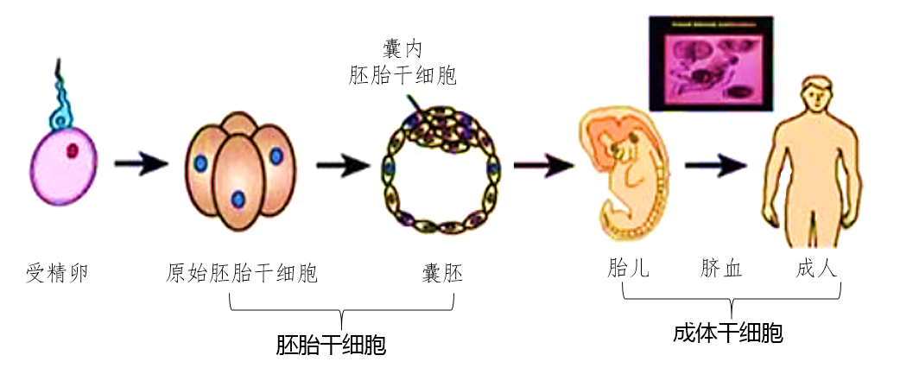
三、干细胞培养及其应用
02
03
干细胞：具有增殖分化能力的细胞
按来源划分
1.胚胎干细胞(简称ES细胞)
(1)存在：早期胚胎中。
(2)作用：具有分化为成年动物体内的任何一种类型的细胞，并进一步形成机体的所有组织和器官甚至个体的潜能。
(3)成果：目前科学家已经分离了兔、牛、猴和人等的ES细胞，并证明了ES细胞可以在体外分化成心肌细胞、神经元和造血干细胞等细胞。
局限性：必须从胚胎中获取 ，涉及伦理问题；因而限制了在医学上的应用。

Slide 20
03
分布
成体组织或器官内
造血干细胞（骨髓、外周血和脐带血中）
神经干细胞（神经系统中）
精原干细胞（睾丸中）
（多能干细胞）
举例
成体干细胞
（专能干细胞）
特点
具有组织特异性，只能分化成特定的细胞或组织，不具有发育成完整个体的能力
治疗白血病及一些恶性肿瘤放疗或化疗后引起的造血系统、免疫系统功能障碍等疾病
造血干细胞→
治疗细胞损伤造成的疾病
应用实例
治疗神经组织损伤和神经系统退行性疾病（如帕金森病、阿尔茨海默病等）
神经干细胞→

Slide 21
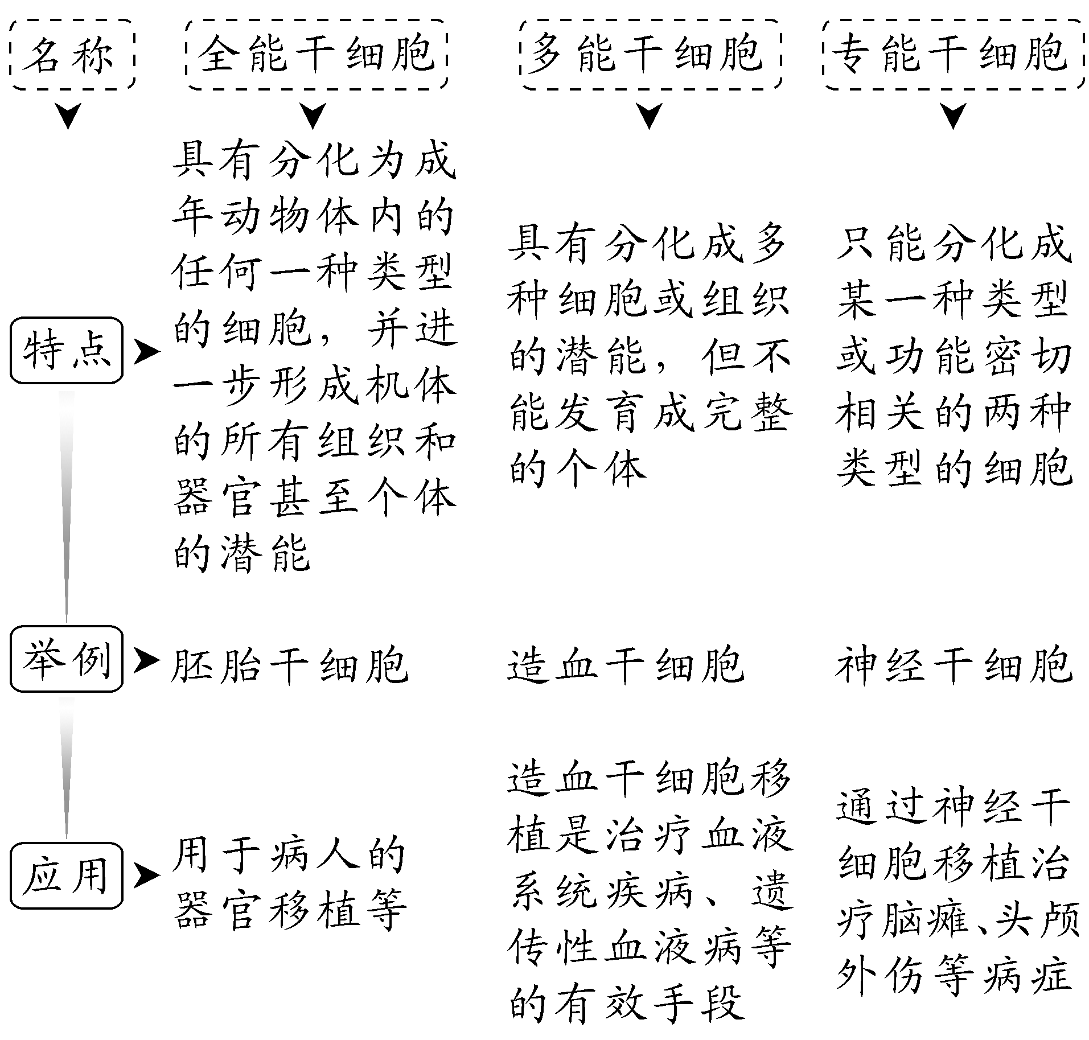
三种干细胞的比较

Slide 22
03
概念
通过体外诱导小鼠成纤维细胞得到的类似胚胎干细胞的一种细胞
iPS细胞
①将特定基因或特定蛋白导入细胞
（成纤维细胞、已分化的T细胞、B细胞）
制备方法
诱导多能干细胞
②用小分子化合物诱导形成。
①诱导过程无须破坏胚胎；
优点
②iPS细胞可以来源于病人自身的体细胞，将它移植回病人体内后，理论上可以避免免疫排斥反应。
应用
可治疗镰状细胞贫血症；
在治疗阿尔兹海默病、心血管疾病等领域的研究也取得了新进展

Slide 23
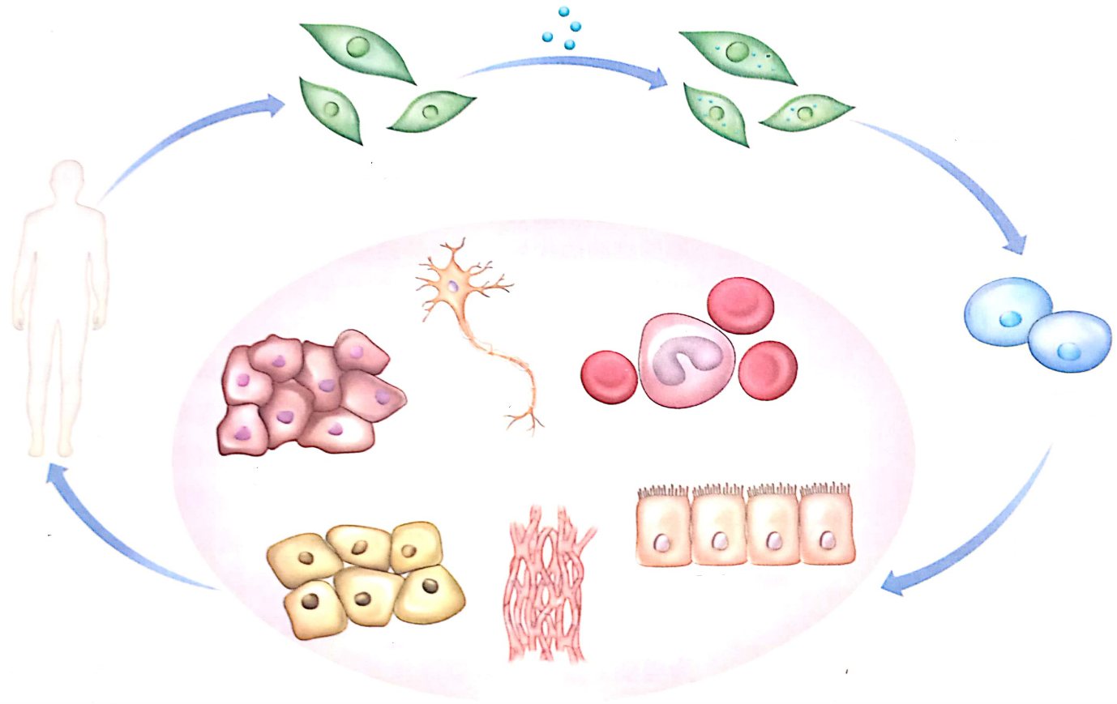
干细胞培养及其应用
iPS细胞的应用前景：
转入相关因子
取成纤维细胞等
细胞发生转化
体外诱导小鼠成纤维细胞
病人
诱导多能干细胞
（iPS细胞）
神经元
iPS细胞
血细胞
定向诱导分化
胰岛细胞
多种体细胞
分化
移植
肠上皮细胞
临床治疗人类疾病如：
白血病、帕金森病、阿而茨海默病等
肝细胞
心肌细胞
iPS细胞用于治疗人类疾病示意图

Slide 24

动物细胞培养
营养
无菌、无毒
动物细胞培养的条件
气体环境
动物细胞培养
温度、pH和渗透压
动物细胞培养的过程
制备细胞悬液
原代培养
传代培养
干细胞的种类、特点及应用
干细胞的培养和应用
iPS细胞的培养和应用

Slide 25


Slide 26
练习与应用（P47）
一、概念检测
1.判断下列有关动物细胞培养的表述是否正确。
（1）培养环境中需要O₂，不需要CO₂ 。（ ）
（2）细胞要经过脱分化形成愈伤组织。（ ）
（3）培养液中通常含有糖类、氨基酸、无机盐、维生素和动物血清（ ）
（4）培养瓶中的细胞需定期用胰蛋白酶处理,分瓶后才能继续增殖（ ）
×
×
√
√
2.干细胞有着广泛的应用前景。下列相关叙述错误的是( )
A.干细胞是从胚胎中分离提取的细胞
B.造血干细胞可以分化为各种血细胞
C.不同类型的干细胞,它们的分化潜能是有差别的
D.由iPS细胞产生的特定细胞,可以在新药的测试中发挥重要作用
A

Slide 27
二、拓展应用
现在关于iPS细胞的研究正在不断深入。请你从以下两个方面来查阅资料进行思考。（1）由于诱导iPS细胞、促使其分化都需要时间，因此用某人特异的iPS细胞进行医疗只限于时间比较充裕的情形。从实际事故、疾病发生的不可预测性方面考虑，如果要将这些细胞用于紧急情况，应该提前采取什么措施?
像建立骨髓库一样，有研究团队正在尝试建立HLA(Human Leukocyte Antigen,人类白细胞抗原)多态性丰富的iPS细胞库，可以为需要的人找到HIA匹配度较高的iPS细胞，这样不仅可以节省时间、成本，还能减轻异体干细胞移植后发生的免疫排斥反应。
（2）如果诱导iPS细胞定向分化为生殖细胞的技术发展成熟，该技术可能会有哪些应用？又可能带来哪些问题？
该技术可能被用于治疗不孕症；获得足够量的生殖细胞来进行濒危物种的克隆研究；获得生殖细胞进行转基因操作，再经过受精、胚胎发育等过程来获得转基因动物。该技术可能带来一系列的伦理问题。例如，如果用同一个人的iPS细胞分别诱导形成精子和卵子，两者受精可能培育出“单亲”婴儿；有的人还可能有目的地选择iPS细胞，从而“设计”婴儿。

Slide 28
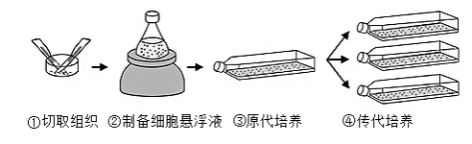
【高考在线】
（2021·浙江·高考真题）下图为动物成纤维细胞的培养过程示意图。下列叙述正确的是（ ）
C
A．步骤①的操作不需要在无菌环境中进行
B．步骤②中用盐酸溶解细胞间物质使细胞分离
C．步骤③到④的分瓶操作前常用胰蛋白酶处理
D．步骤④培养过程中不会发生细胞转化

